Slide 1
Uporaba simulacij v statistiki
doc. dr. Aleš Žiberna
Fakulteta za družbene vede

Slide 2
Načrt predstavitve
Kaj sploh so simulacije
Osnove računalniških simulacij
Uporaba simulacij v statistiki

Slide 3
Kaj sploh so simulacije
Uporaba simulacij v statistiki

Slide 4
Kaj sploh so simulacije
Simuliranje oz. imitiranje procesov pod določenimi pogoji (predpostavkami)
„Matematični“ oz. računalniški eksperimenti
Vključujejo (običajno):
  Parametre, ki določajo začetno stanje
  Pravila, kako proces poteka
  Slučajne elemente

Slide 5
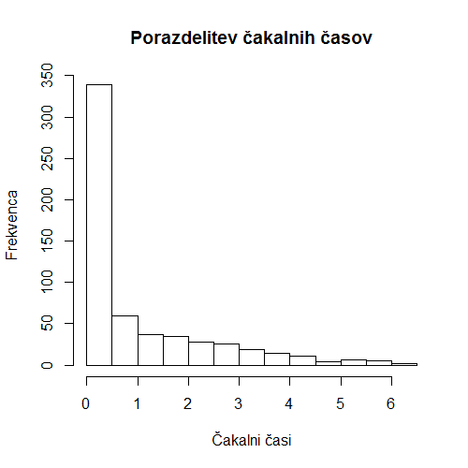
Primer: Čakalna doba v banki
Parametri:
  Število “okenc” (2)
  Predpostavimo eno vrsto za vse
  Parametri, ki določajo porazdelitev “časov” prihodov strank (1) v banko in porazdelitev “časov” obravnav posameznih strank (1.7)
Slučajni elementi:
  Dejanski časi prihodov in obravnav
Pravila, kako proces poteka:
  Stranka pride v banko, se postavi v vrsto, stopi k 1. prostemu okencu, opravi storitev

Slide 6
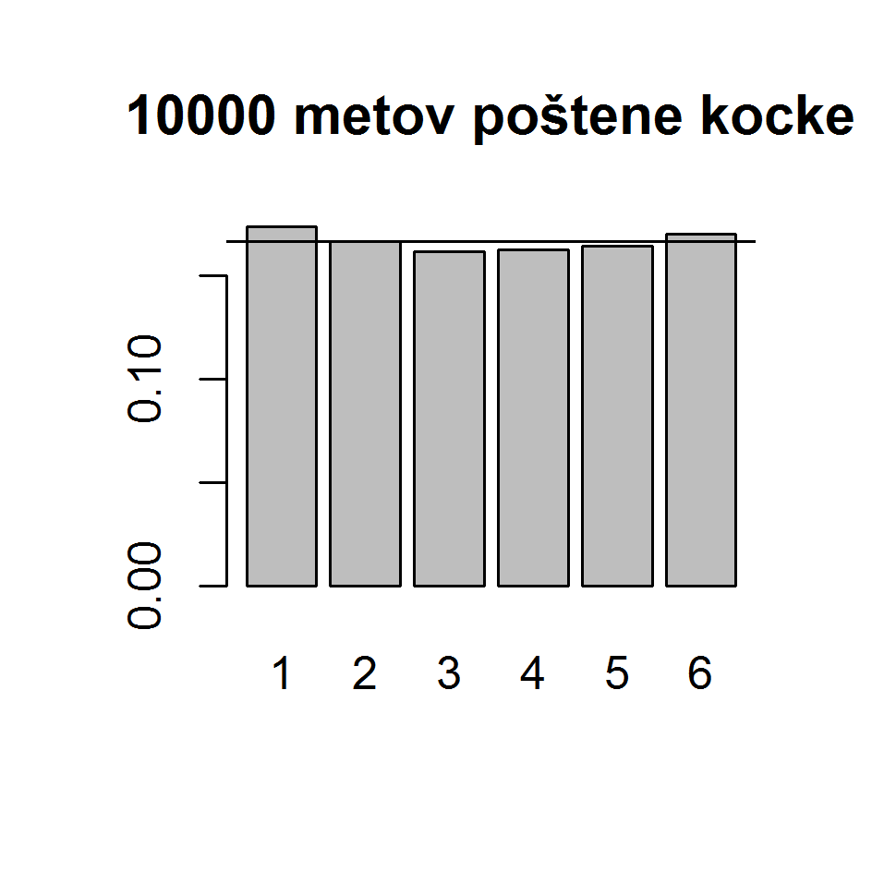
Enostaven primer: Met kocke (porazdelitev vrednosti)
Parametri:
  Verjetnost posamezne številke (je kocka poštena)
Slučajni elementi:
  Dejanski met
Pravila, kako proces poteka:
  Vržemo kocko
  Ponavljamo, do želenega števila ponovitev

Slide 7
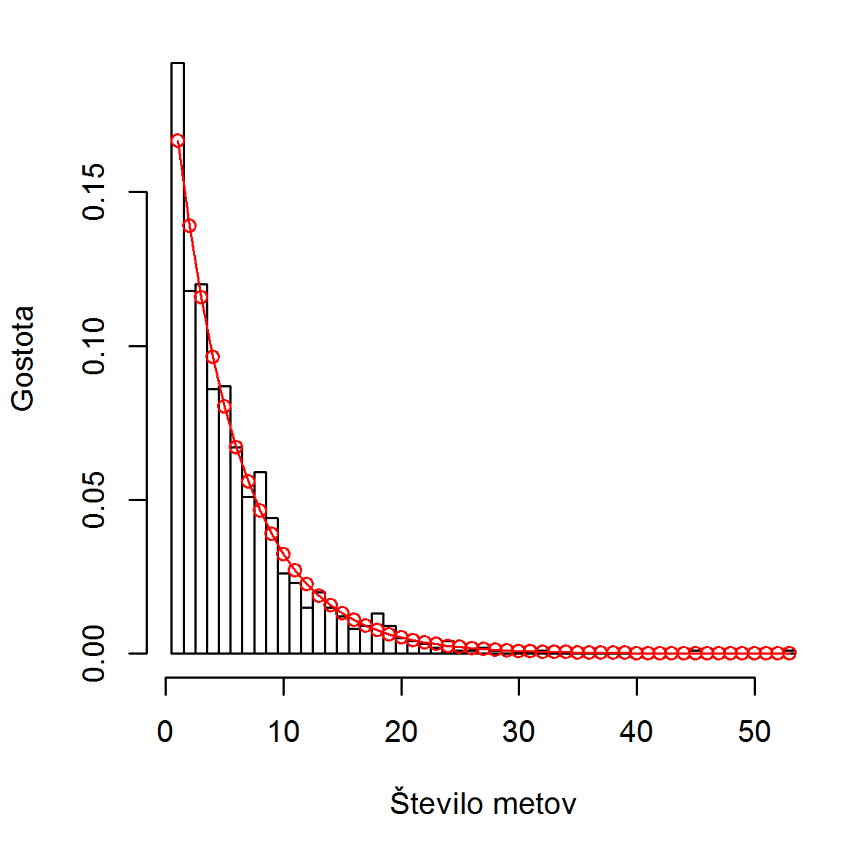
Primer: Povprečno število metov, potrebnih da vržemo 6
Parametri:
  Verjetnost posamezne številke (je kocka poštena)
Slučajni elementi:
  Dejanski meti
Pravila, kako proces poteka:
  Mečemo kocko, dokler ne pade 6

Slide 8
Osnove računalniških simulacij
Uporaba simulacij v statistiki

Slide 9
Osnove računalniških simulacij
Ključni element dobre simulacije je dober generator slučajnih števil
Vsi računalniški generatorji slučajnih števil generirajo pravzaprav pseudo-slučajna števila → računalnik je determinističen stroj

Slide 10
Generatorji slučajnih števil
Osnovni generatorji slučajnih števil generirajo števila iz enakomerne porazdelitve na intervalu [0, 1]
Slučajna števila iz drugih porazdelitev dobimo potem iz njih (npr. s pomočjo inverzne porazdelitvene funkcije)

Slide 11
Slab generator slučajnih števil
Eden prvih: Neumann-ova metoda srednjega kvadrata
Cilj: Želimo zaporedje 4-mestnih slučajnih števil
Mehanizem:
Vzemi 4-mesto številko, jo kvadriraj, vzemi „srednje 4 številke“.

Slide 12
Slab generator slučajnih števil
Primer:
8653² = 74874409 → 8744^2 = 76457536 → …
Zakaj slab? Sledi 51 števil, zgornjega zaporedja:
8653 8744 4575 9306 6016 1922 6940 1636 6764 7516 4902 296 876 7673 8749 5450 7025 3506 2920 5264 7096 3532 4750 5625 6406 368 1354 8333 4388 2545 4770 7529 6858 321 1030 609 3708 7492 1300 6900 6100 2100 4100 8100 6100 2100 4100 8100 6100 2100 4100 8100

Slide 13
Slab generator slučajnih števil
Primer:
8653² = 74874409 → 8744^2 = 76457536 → …
Zakaj slab? Sledi 51 števil, zgornjega zaporedja:
8653 8744 4575 9306 6016 1922 6940 1636 6764 7516 4902 296 876 7673 8749 5450 7025 3506 2920 5264 7096 3532 4750 5625 6406 368 1354 8333 4388 2545 4770 7529 6858 321 1030 609 3708 7492 1300 6900 6100 2100 4100 8100 6100 2100 4100 8100 6100 2100 4100 8100

Slide 14
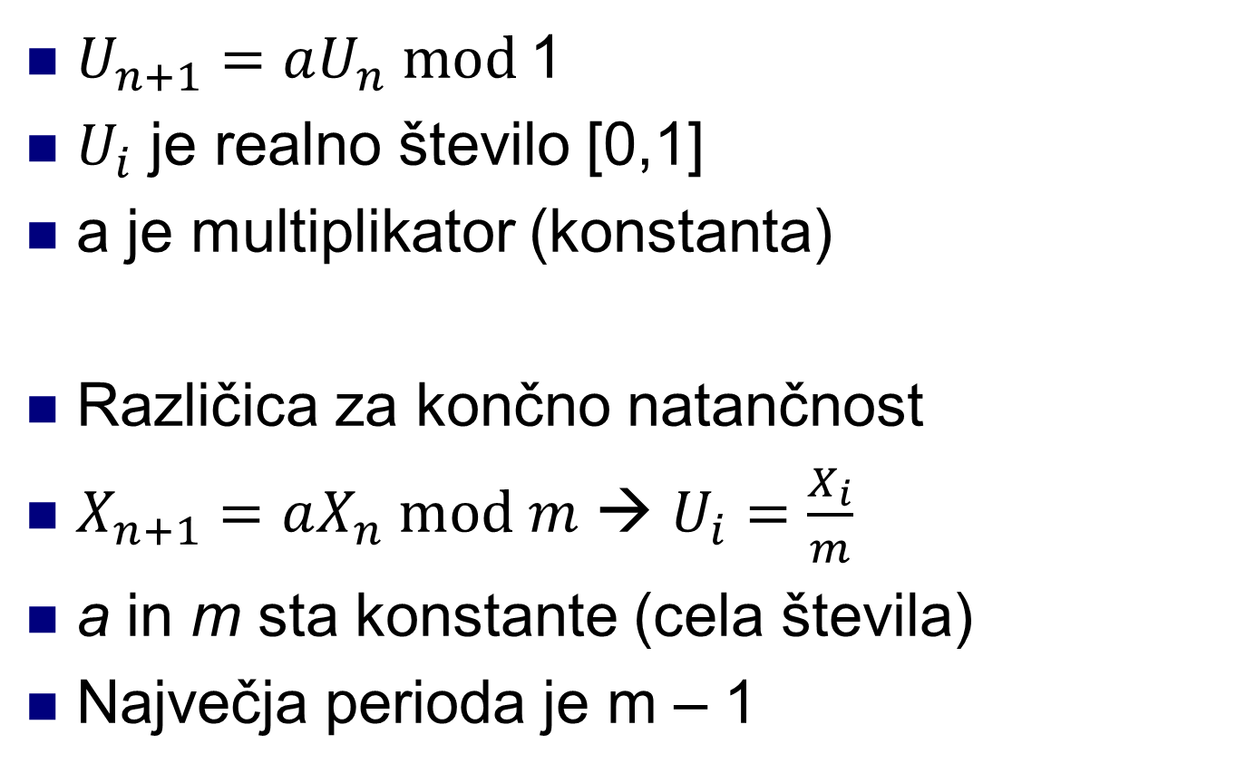
Boljši – Multiplikativni generator Lehmer (1951)
$U_{n+1}=aU_{n} mod$1
$U_{i}$ je realno število [0,1]
a je multiplikator (konstanta)
Različica za končno natančnost
$X_{n+1}=aX_{n} mod m$ → $U_{i}=\frac{X_{i}}{m}$
a in m sta konstante (cela števila)
Največja perioda je m – 1

Slide 15
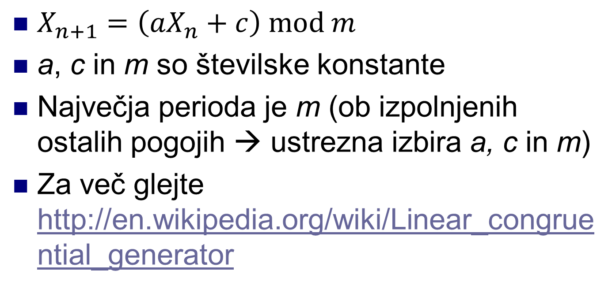
Bolj splošno – Linearni kongruentni generator (LKG)
$X_{n+1}=\left(aX_{n}+c\right) mod m$
a, c in m so številske konstante
Največja perioda je m (ob izpolnjenih ostalih pogojih → ustrezna izbira a, c in m)
Za več glejte http://en.wikipedia.org/wiki/Linear_congruential_generator

Slide 16
Bolj splošno – Linearni kongruentni generator
Slabosti:
Serijska korelacija
Pri simuliranju več-dimenziolalnih podatkov lete ležijo na omejenem številu hiper-ravnin
Kratke periode, še posebej pri „spodnjih“ bitih
Prednosti:
Porabijo malo spomina, hitrost
Dobre lastnosti „zgornjih“ bitov

Slide 17
Kompleksnejši generatorji
Obstaja vrsto novejših in kompleksnejših generatorjev
Običajno za seme uporabljajo vektorje (in ne eno samo število)
Pogosto temeljijo na „premikanju bitov“
Primeri:
  Mersenne twister (privzeti v R-ju) (Matsumoto in Nishimura,1998)
  Super-Duper (Reeds et al., 1982–84)
  Knuth-TAOCP(-2002) ( Knuth, 1997; 2002)

Slide 18
Testiranje generatorjev
Obstaja več baterij testov, ki testirajo, kako „slučajna“ so generirana števila:
  Marsaglia (1996): DIEHARD
  Simard, Montréal (2007): TestU01
V osnovi testirajo, ali so zaporedja števil (lahko ne-sosedja) ali bitov res slučajna, pogosto upoštevajo tudi večdimenzionalnost

Slide 19
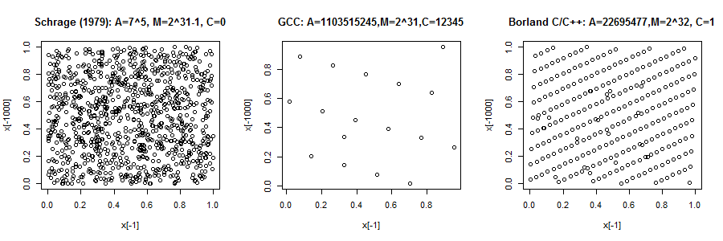
Primer enostavnega testa
Uporabili smo LKG za različnimi konstantami
Generirane vrednosti smo pomnožili s 2¹⁶ in pogledali ne-celi del (spodnji biti)
Nato smo pregledali povezanost med sosednjimi točkami

Slide 20
Generiranje iz drugih porazdelitev
Vsi do sedaj omenjeni generatorji generirajo podatke iz enakomerne porazdelitev
Za druge porazdelitve lahko uporabimo inverzno porazdelitveno funkcijo („kvantilno“)
S pomočjo drugih „transformacij“ lahko generiramo tudi večrazsežne porazdelitve

Slide 21
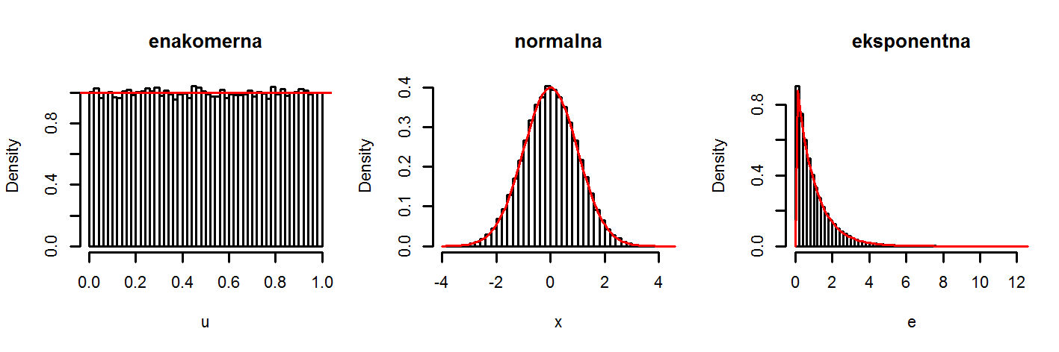
Generiranje iz drugih porazdelitev
u<-LCG(100000,A=7^5,M=2^31-1,C=0)
x<-qnorm(u)
e<-qexp(u,rate=1)
par(mfrow=c(1,3))
hist(u,prob=TRUE,br=50, main="enakomerna")
abline(h=1, col="red")
hist(x,prob=TRUE,br=50, main="normalna")
curve(dnorm(x), add=TRUE, col="red")
hist(e,prob=TRUE,br=50, main="eksponentna")
curve(dexp(x,rate=1),add=TRUE,col="red")

Slide 22
Generatorji slučajnih števil iz različnih porazdelitev v R-ju
Vse funkcije, ki generirajo slučajna števila v R-ju se običajno začenjo s črko “r” (random), ki ji sledi (skrajšano) ime porazdelitve.
Zvezdne:
  runif – enakomerna poradelitev
  rnorm – normalna porazdelitv
  rt – Studentova t porazdelitv
  … - še veliko drugih
Diskretne:
  sample – na podlagi podanih vrednosti in verjetnosti
  rbinom – binomska porazdelitev
  rgeom – geometrijska porazdelitev
  … - še veliko drugih

Slide 23
Nekaj “težjih” nalog:
Simuliranje ordinalnih spremenljivk
Simuliranje asimetričnih spremenljivk (kjer variiramo samo asimetrijo)
Simuliranje sploščenih spremenljivk (kjer variiramo samo sploščenost)

Slide 24
Nekaj “težjih” nalog:
Simuliranje ordinalnih spremenljivk
Ordinalna spremenljivka je spremenljivka, katere vrednosti lahko rangiramo (uredimo po vrsti), ne smemo pa vrednosti odštevati
Pri simuliranju moramo paziti, da upoštevamo, da sta si dve sosednji vrednosti načeloma bolj “podobni” kot dve ekstremi
Ena možnost za simuliranje: Simuliramo zvezdno spremenljivko (npr. iz normalne porazdelitve) in jo nato rekodiramo v neenako široke razrede

Slide 25
Nekaj “težjih” nalog:
Simuliranje asimetričnih spremenljivk
Problem: Če naredimo običajno spremenljivko “asimetrično” s pomočjo transformacij, spremenimo tudi druge lastnosti porazdelitve (npr. sploščenost, kovariančno matriko pri multivariatnih porazdelitvah)
Možni načini (lahko imajo prej omenjene probleme):
  Uporaba box-cox tranformacij (ali zgolj potenciranje spremenljvke) (http://www-stat.stanford.edu/~olshen/manuscripts/selenite/node6.html)
  Uporaba funkcij iz paketa “sn” (skew-normal) – imajo nekatere zgoraj omenjene slabosti
  Uporaba beta porazdelitve (problem – “končna” porazdelitev)

Slide 26
Nekaj “težjih” nalog:
Simuliranje asimetričnih spremenljivk
Problem: podobno kot prej se moramo zavedati, da lahko s katerokoli transformacijo spremenimo tudi druge lastnosti porazdelitve
Možna transformacija:
  “centriramo” spremenljivko (odštejemo povprečje, lahko po transformaciji ponovno prištejemo)
  Zapomnimo si predznake vseh vrednosti
  “odstranimo” predznake
  Damo vse vrednosti na neko potenco
  “vrnemo” predznake

Slide 27
Običajen postopek pri statističnih simulacijah
Določimo pogoje (predpostavke), na podlagi katerih želimo izvesti simulacije
Na podlagi slučajnih števil generiramo podatke
Na podlagi teh podatkov nekaj izračunamo ter shranimo rezultat
Točki 2 in 3 ponavljamo, dokler ne dosežemo zadostnega števila ponovitev.
Analiziramo rezultate

Slide 28
Primer: Povprečno število metov, potrebnih da vržemo 6
Parametri:
  Verjetnost posamezne številke (kocka je poštena)
Slučajni elementi:
  Dejanski meti
Pravila, kako proces poteka:
  Mečemo kocko, dokler ne pade 6
Pov. št. metov = 5,878

Slide 29
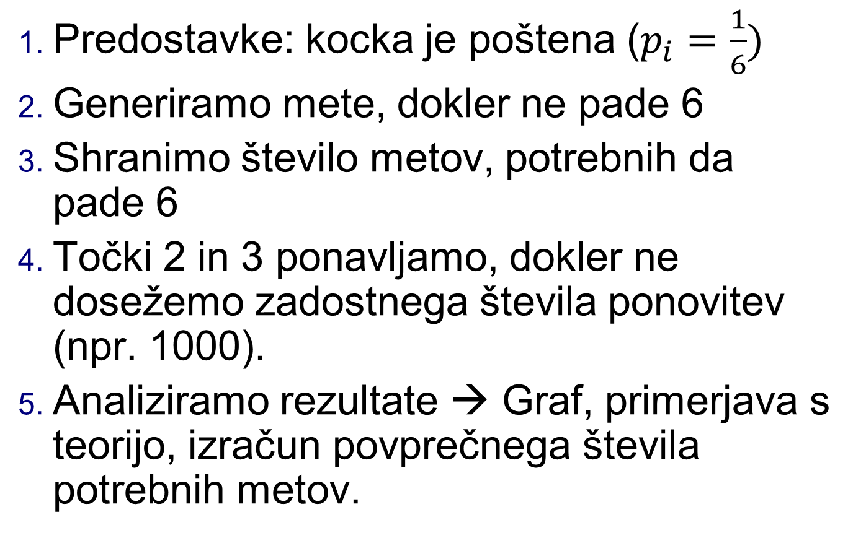
Postopek pri metu za 6
Predostavke: kocka je poštena ($p_{i}=\frac{1}{6})$
Generiramo mete, dokler ne pade 6
Shranimo število metov, potrebnih da pade 6
Točki 2 in 3 ponavljamo, dokler ne dosežemo zadostnega števila ponovitev (npr. 1000).
Analiziramo rezultate → Graf, primerjava s teorijo, izračun povprečnega števila potrebnih metov.

Slide 30
Primer: Vojna – igra s kartami
Parametri:
  Število in vrste kart (4x13 kart + 2 jolija)
  Kaj se zgodi, ko „zmanjka“ kupček - (premeša „dobljene“, obrne, samo začne kupček z „dobljenimi“ …)
Slučajni elementi:
  Mešanje kart (na začetku, potencialno vmes)
Pravila, kako proces poteka:
  Pravila igre

Slide 31
Primer: Vojna
Porazdelitev št. potez, potrebnih za zmago(za več različic). Omejitev št. potez na 10⁵
Različice→ Ko zmanjka kart, se „priigrane“ karte:
  Dodajo zraven
  Obrnejo
  Premešajo

Slide 32
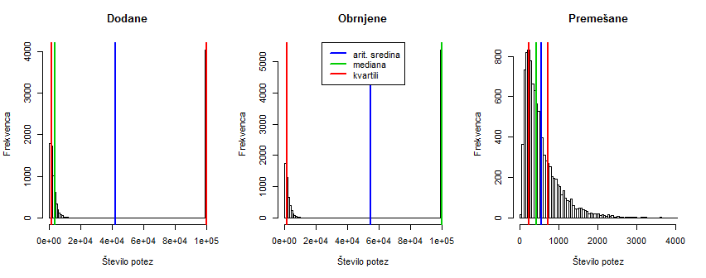
Primer: Vojna – rezultati št. potez
 | Arit. sredina | Q1 | Mediana | Q3
Dodajo zraven | 41781 | 1347 | 3693 | 100000
Obrnejo | 54779 | 1499 | 100000 | 100000
Premešajo | 551 | 233 | 415 | 727

Slide 33
Uporaba simulacij v statistiki
Uporaba simulacij v statistiki

Slide 34
Uporaba simulacij v statistiki
Učenje statistike
Analiziranje lastnosti statističnih metod
Preverjanje domnev in interval zaupanja
Ocenjevanje kompleksnih modelov

Slide 35
Učenje statistike
Razumevanje vzorčnih porazdelitev
Razumevanje lastnosti statističnih metod
Razumevanje predpostavk statističnih metod
…

Slide 36
Zakaj je 30 enot že velik vzorec?
Recimo da nas zanima, pri kako velikih vzorcih lahko pri preverjanju domnev o aritmetični sredini (ali računanju intervalov zaupanja) zanemarimo porazdelitev spremenljivke?
Izračunali smo porazdelitev vzorčnih aritmetičnih sredin na podlagi milijon vzorcev iz različnih porazdelitev spremenljivke.

Slide 38
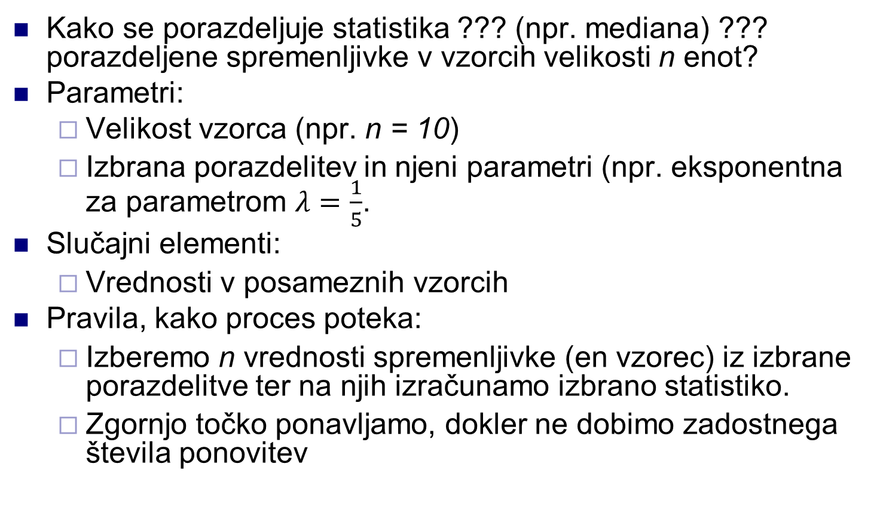
Primer: Vzorčna porazdelitev statistike
Kako se porazdeljuje statistika ??? (npr. mediana) ??? porazdeljene spremenljivke v vzorcih velikosti n enot?
Parametri:
  Velikost vzorca (npr. n = 10)
  Izbrana porazdelitev in njeni parametri (npr. eksponentna za parametrom $λ=\frac{1}{5}$.
Slučajni elementi:
  Vrednosti v posameznih vzorcih
Pravila, kako proces poteka:
  Izberemo n vrednosti spremenljivke (en vzorec) iz izbrane porazdelitve ter na njih izračunamo izbrano statistiko.
  Zgornjo točko ponavljamo, dokler ne dobimo zadostnega števila ponovitev

Slide 39
Primer: Vzorčna porazdelitev statistike – mediana eksponentne porazdelitve
simStatDistr<-function(statF, n, distr=rnorm, m=1000,...){
res<-numeric(m)
for(i in 1:m){
tres<-statF(distr(n,...))
res[i]<-tres #add the new statistics to res
}
return(res)
}
res<-simStatDistr(statF=median, n=10, distr=rexp, m=1000, rate=1/5)
hist(res,prob=TRUE)
curve(dnorm(x,mean=mean(res),sd=sd(res)),col="red",add=TRUE)

Slide 40
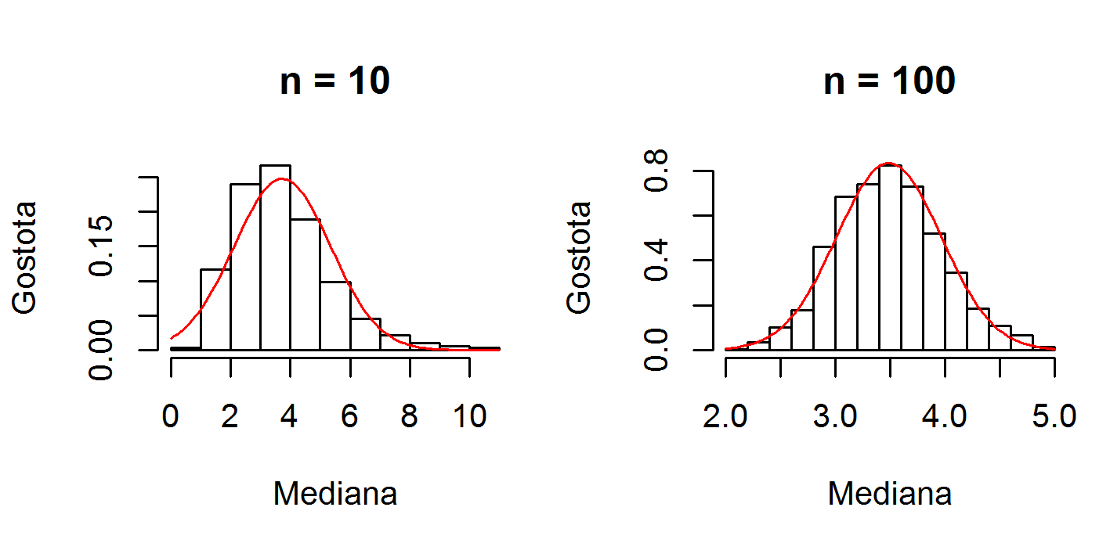
Primer: Vzorčna porazdelitev statistike – mediana eksponentne porazdelitve

Slide 41
Razumevanje lastnosti statističnih metod
Računanje pristranskosti in standardnih napak
Kdaj je nek statističen test dober
Primerjava metod, spoznavanje lastnosti, …

Slide 42
Standardna napaka cenilke
Je standardni odklon vzorčnih ocen od povprečne vzorčne ocene
  se pravi jo na ta način lahko računamo le, če imamo veliko vzorčnih ocen za isti parameter, po eno za vsak vzorec
  Ker imamo običajno samo en vzorec, jo ne moremo računati
Ker lahko pri simulacijah enostavno generiramo poljubno število vzorcev, lahko brez problema izračunamo tudi standardno napako cenilke.

Slide 43
Pristranskost cenilke
Pristranskost cenilke je razlika med pravo vrednostjo parametra in pričakovano vrednostjo cenilke
Seveda na podlagi le enega vzorca ne moremo izračunati pričakovane vrednosti niti običajno ne vemo prave vrednosti
Pri simulacijah:
  poznamo pravo vrednost (ker sami generiramo podatke)
  Lahko izračunamo pričakovano vrednost (ker lahko generiramo mnogo vzorcev)

Slide 44
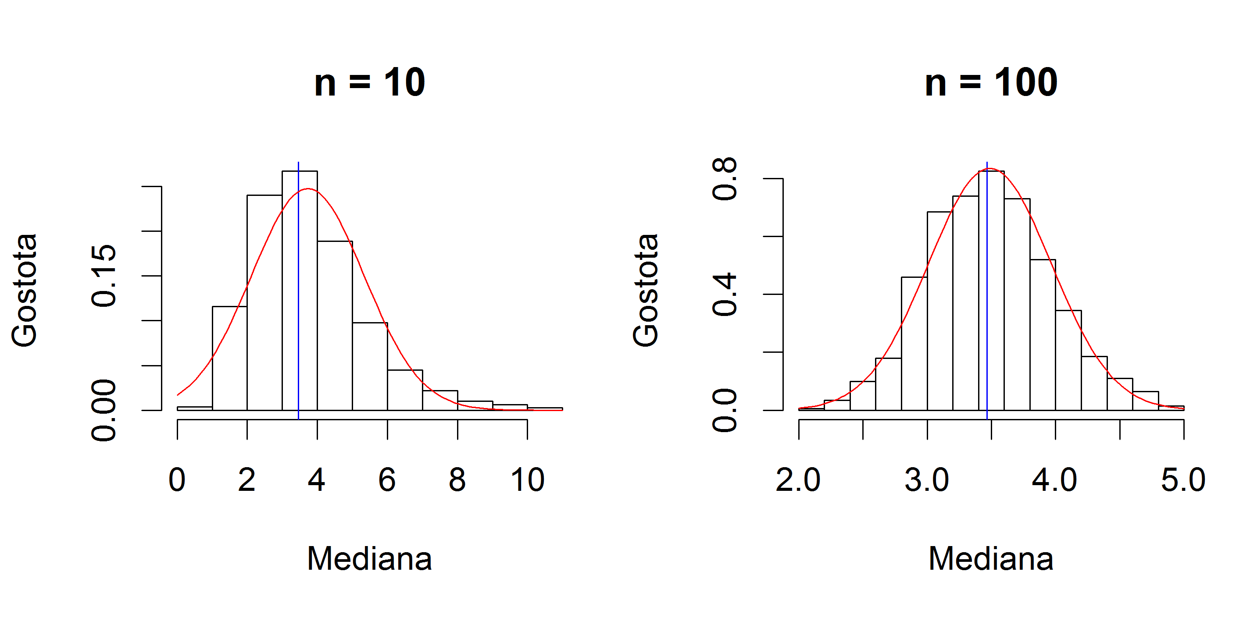
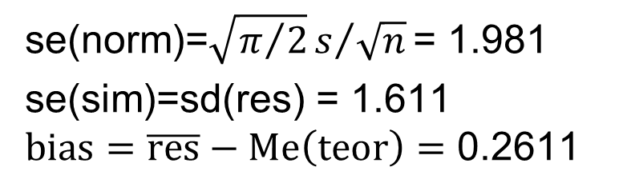
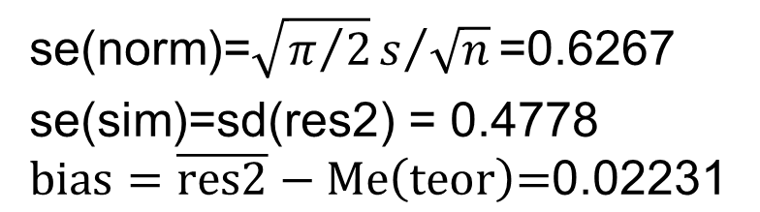
Primer:Ocena pristranskosti in se - mediana eksponentne porazdelitve
Me(teor) = 3.4657
$$\text{se}\text{(}\text{norm}\text{)=}\sqrt{π/2}s/{\sqrt{n}}\text{= 1.981}$$
se(sim)=sd(res) = 1.611
$$bias=\overline{res}−Me\left(teor\right)=\text{0.2611}$$
$$\text{se}\text{(}\text{norm}\text{)=}\sqrt{π/2}s/{\sqrt{n}}\text{=}\text{0.6267}$$
se(sim)=sd(res2) = 0.4778
$$bias=\overline{res2}−Me\left(teor\right)\text{=}\text{0.02231}$$

Slide 45
Kdaj nek statističen test deluje dobro?
Je veljaven →Porazdelitev testne statistike je pri izpolnjeni ničelni hipotezi je enaka predvideni (teoretični)
  Porazdelitev natančnih stopenj tveganja je enakomerna
  Kadar pri 5% tveganju zavrnemo ničelno hipotezo res v točno 5% primerov, ko leta velja.
Ima čim večjo „moč“. Ima čim manjšo tveganje za napako II. vrste (da ničelne hipoteze ne zavrnemo, kadar ne drži).
Oboje sicer lahko običajno (in ob izpolnjenih predpostavkah) preverimo tudi analitično
Simulacije so posebej uporabne za preverjanje le-tega ob kršenih predpostavkah.

Slide 46
Kdaj je test veljaven?
Porazdelitev testne statistike je pri izpolnjeni ničelni hipotezi je enaka predvideni (teoretični) ↔ porazdelitev natnačnih stopenj tveganja je enakomerna
Oboje lahko preverimo:
  Z grafičnimi metodami (histogram, qqplot)
  S Kolmogorov-Smirnov testom → Pozor: Pri ocenjevanju testov so še posebej pomembni “repi”, ta test pa primerja celotni porazdelitvi.
“Po domače”: Kadar pri 5% tveganju zavrnemo ničelno hipotezo res v točno 5% primerov, ko leta velja.

Slide 47
Primer: Ali nam da t-test za en vzorec veljavne rezultate tudi v primeru, ko spremenljivka ni normalno porazdeljena
Parametri:
  Velikost vzorca (n = 10)
  Porazdelitev spremenljivke (enakomerna [0,1])
Slučajni elementi:
  Dejanske vrednosti spremenljivke

Slide 48
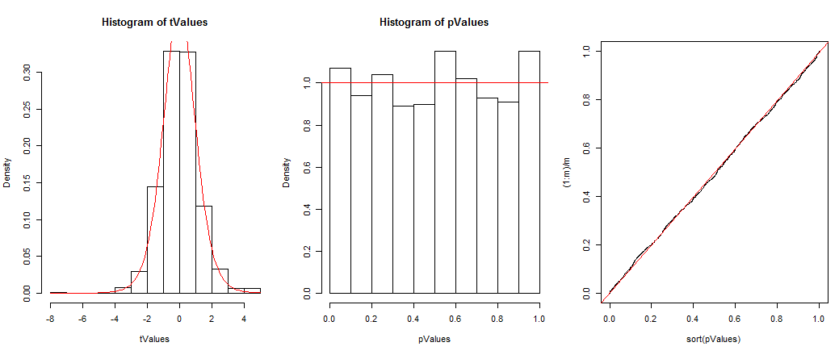
Primer: Veljavnost t-testa za en vzorec ob enakomerni porazdelitvi
K-S za t vrednosti: p = 0.9337 (enostranski t-test)
K-S za dvostranske p vrednosti (ali abs(t)): p = 0.8961

Slide 49
Resnejši primer: Veljavnost ob neizpolnjenih predpostavkah
Ali sta t-test za neodvisne vzorce (enake variance) in permutacijski test veljavna ob:
  Normalni vs. zelo koničasti in asimetrični porazdelitvi
  Enako velikih vs. različno velikih skupinah
  Enakih vs. različnih stand. Odklonih
(Rezultati študentske domače naloge)

Slide 50
Resnejši primer: Veljavnost ob neizpolnjenih predpostavkah
Originalni porazdelitvi
Skupini:
  100, 100
  150, 50
Sd:
  1, 1
  1, 5

Slide 51
Resnejši primer: Veljavnost ob neizpolnjenih predpostavkah
Rezultati Kolmogorov–Smirnov testa (p vrednosti)
Kolmogorov–Smirnov test (p vrednosti) |  | sd1=1 & sd2=1 |  | sd1=1 & sd2=5
 |  | normalna | asimetrična in koničasta | normalna | asimetrična in koničasta
n1=100 & n2=100 | t-test | 0,5702 | 0,5939 | 0,5873 | 0,6090
 | permutacijski t. | 0,5596 | 0,5085 | 0,6121 | 0,4131
n1=50 & n2=150 | t-test | 0,2384 | 0,9979 | 0,0000 | 0,0000
 | permutacijski t. | 0,3291 | 0,9987 | 0,0000 | 0,0000

Slide 52
Resnejši primer: Veljavnost ob neizpolnjenih predpostavkah

Slide 53
Kako izmerimo “moč” testa?
Moč testa je pravzaprav verjetnost, da ne bomo naredili napake II. vrste (verjetnost, da ničelno hipotezo ne zavrnemo, kadar ne drži).
Ocenjujemo jo lahko preko teoretične porazdelitve ali preko simulacij (če teoretična porazdelitev ni znana).
Ne obstaja neka splošna “moč” (vrednost), ampak je leta odvisna od alternativne hipoteze – ta mora biti točno izražena (z neko vrednostjo parametra, ne le, da je drugačen kot v ničelni hipotezi). Pogosto za vrednost alternativne hipoteze uporabimo vrednost statistike, pri kateri je stopnja značilnosti enaka neki stopnji značilnosti (npr. 5%).
Pri preverjanju moči “vemo”, kakšna je realnost in le-ta ustreza alternativni hipotezi.

Slide 54
Primer: Moč t-testa za dva neodvisna vzorca
Podatki (variance so enake):
  n1 = 10, n2 = 20
  μ₁ = 0, μ₂ = 0.5 → d = 0.5
  s1 = s2 = 1 → se(d) = 0.447
  α = 0.05

Slide 55
Primer: Moč t-testa za dva neodvisna vzorca
Moč testa:
0.228
Če ne predpostavimo enakih varianc je moč testa:
0.214

Slide 56
Primer: Moč t-testa in Wilcoxon-ovega testa za en vzorec
Podatki:
  n = 10, n2 = 20
  μ₀ = 10 (H0)
  μ = 11,5 (prava vrednost)
  s = 2
  asimetrija = 1
  α = 0.05

Slide 57
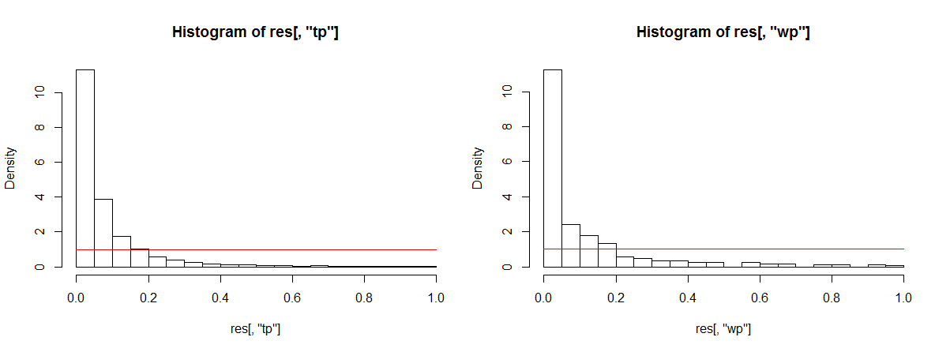
Primer: Moč t-testa in Wilcoxon-ovega testa za en vzorec
  Moč t-testa (α = 0.05): 0.5647
  Moč Wilcoxon-ovega (α = 0.05): 0.5617

Slide 58
Preverjanje ostalih lastnosti metod
Preverjamo lahko katerekoli lastnosti metod, ki jih znamo računsko oceniti (vse razen subjektivnih ocen)
Pri nekaterih metodah moramo biti pozorni na „enakovredne rešitve“ → npr. oznake skupin pri razvrščanju v skupine

Slide 59
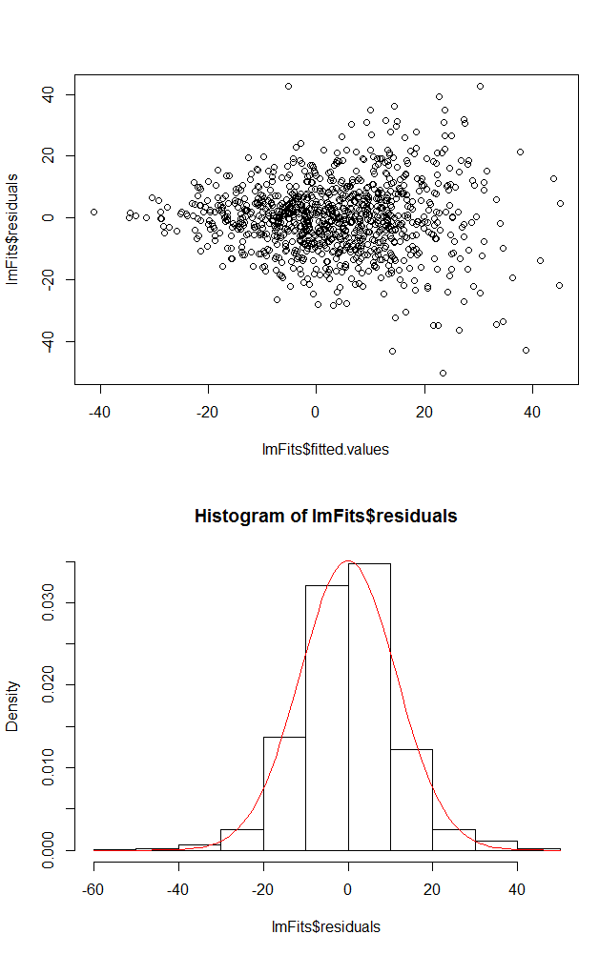
Primer: Vpliv heteroskedastičnosti na regresijske koeficiente
  Zanima nas (za regresijski koeficient v primeru močne heteroskedastičnosti):
  Ali je ocena koeficienta pristranska
  Ali so ocenjene SE pravilne?
  Kakšno je pokritje 95% intervala zaupanja
Ali je s samovzorčenjem (bootstrap) kaj boljše?

Slide 60
Primer: Vpliv heteroskedastičnosti na regresijske koeficiente
n<-100; mu<-rep(0,3); s<-c(2,3,2)
R<-matrix(c(1,0.5,0.4,
0.5,1,0.6,
0.4,0.6,1),ncol=3)
Sigma<-diag(s)%*%R%*%diag(s)
b<-c(2,3,2.3,1)
## v zanki
X<-mvrnorm(n=n, mu=mu, Sigma=Sigma)
X1<-cbind(1,X)
y<-X1%*%b + rnorm(n=n, sd=((X[,1]+10)^2)/10)

Slide 61
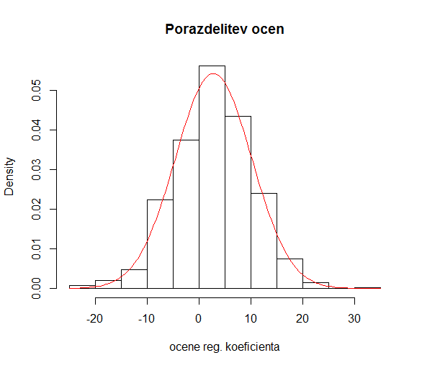
Primer: Vpliv heteroskedastičnosti na regresijske koeficiente
 | b | SE(b) | B(b)
Prava vrednost (sim) | 3
Klasična ocena - povprečje | 3.047 | 0,660 | 0,047
sd klasičnih ocen | 0,757 | 0,078
Bootstrap ocena - povprečje | 3.048* | 0,728 | 0,048
sd bootstrap ocen | 0.766 | 0,157
* Popravljeno za ocenjeno pristranskost

Slide 62
Primer: Vpliv heteroskedastičnosti - interval zaupanja
Metoda | Klasični | Bootstrap naivni | Bootstrap „obrnjeni“ | Bootstrap SE | Bootstrap SE - Bias
Pokritje | 62,2% | 67,0% | 66,8% | 68,6% | 68,3%

Slide 63
Primer: Primerjava ocen R²
  Zanima nas katera metoda daje pri linearni regresiji najboljšo oceno R², ki bi ga dosegli na populaciji (delež pojasnjene variabilnosti z izbranim modelom):
  Običajni R²
  Popravljen R² (stopinje prostosti)
  R² na podlagi navzkrižnega preverjanja (k=10 in jackknife)
  R² na podlagi samovzorčenja (bootstrap)

Slide 64
Primer: Primerjava ocen R²
  Idealni R² (če bi poznali pravi model): 0,734
idealni R² | pravi R² | Klasični R² | Popravljen R² | R² CV (k=10) | R² Jackknife | R² bootstrap
0,734 | 0,680 | 0,770 | 0,729 | 0,666 | 0,673 | 0,686

Slide 65
Primer: Primerjava metod razvrščanja v skupine
Podatki:
  5 skupin
  Bivariatna normalna porazdelitev
  Različne konfiguracije
Metode:
  Wardova metoda hierarhičnega razvrščanja
  Metoda voditeljev (Kmeans)
  Razvrščanje na podlagi modelov (mešanic normalnih porazdelitev) (Mclust)

Slide 66
Parameter | Ime | Sk. 1 | Sk. 2 | Sk. 3 | Sk. 4 | Sk. 5
Povprečje A |  | 0 | 1 | 2 | 3 | 4
Povprečje b |  | 2 | 3 | 4 | 0 | 1
Standardni odklon (SD) | SD je enak (nizek) | 0,2
 | SD je enak (visok) | 0,8
 | SD je različen = 0.1–0.4 A: B: | 0,1 0,3 | 0,4 0,1 | 0,1 0,3 | 0,2 0,4 | 0,3 0,2
 | SD je različen = 0.1–0.41 A: B: | 0,5 0,8 | 0,1 0,6 | 0,2 0,3 | 0,8 0,5 | 0,7 0,4
Korelacijski koeficient (R) | R = 0 | 0
 | enak (nizek) | 0,2
 | enak (srednje visok) | 0,5
 | enak (visok) | 0,8
 | naraščajoč (pozitiven) = 0.2–0.9 | 0.2 | 0,3 | 0,5 | 0,7 | 0,9
 | naraščajoč (-+) = -0.7–0.7 | -0.7 | -0,3 | 0 | 0,3 | 0,7
 | naraščajoč (-+) = -0.8–0.8 | -0.8 | -0,6 | 0 | 0,6 | 0,8

Slide 67
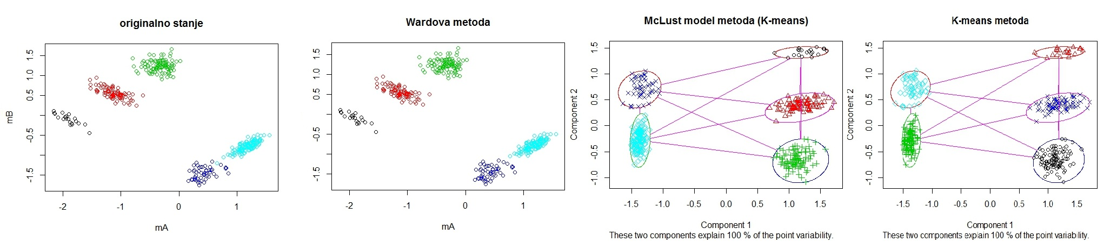
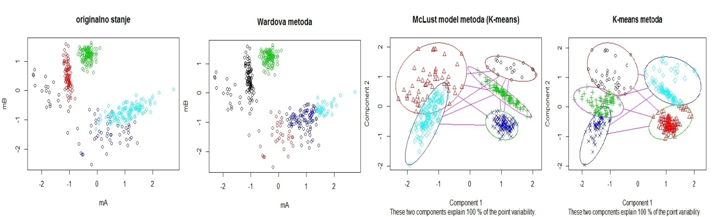
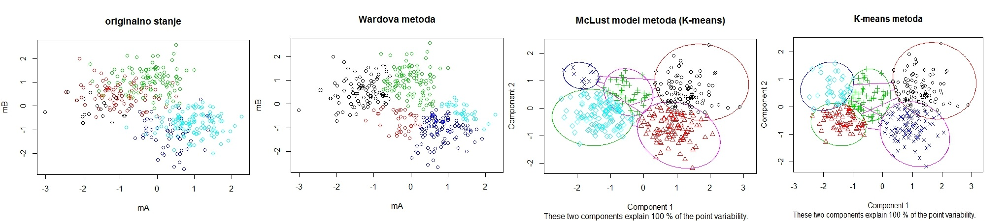
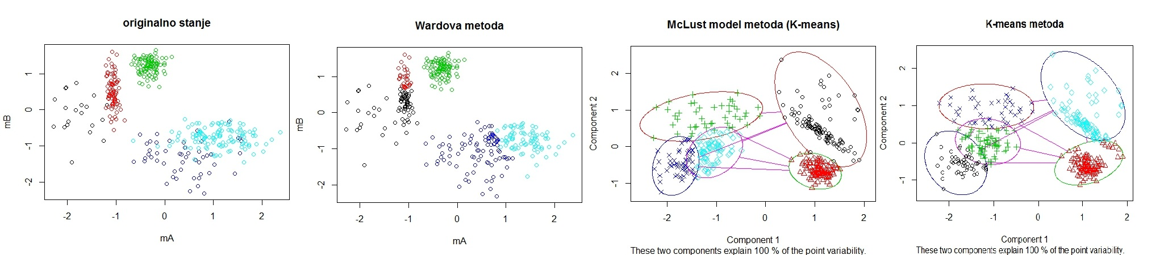
Primer: Primerjava metod razvrščanja v skupine
- primeri konfiguracij

Slide 68
Primer: Primerjava metod razvrščanja v skupine - rezultati
Popravljeni Randovi koeficienti | SD = 0.2 |  |  | SD = 0.8 |  |  | SD = 0.1–0.4 |  |  | SD = 0.1–0.8
 | Ward | Mclust | Kmeans | Ward | Mclust | Kmeans | Ward | Mclust | Kmeans | Ward | Mclust | Kmeans
R = 0 | 0.9987 | 0.9994 | 0.9994 | 0.4567 | 0.5242 | 0.4602 | 0.9749 | 0.9901 | 0.9773 | 0.7474 | 0.8773 | 0.7390
R = 0.2 | 0.9966 | 0.9985 | 0.9982 | 0.4608 | 0.4983 | 0.4659 | 0.9634 | 0.9837 | 0.9692 | 0.7432 | 0.8615 | 0.7303
R = 0.5 | 0.9904 | 0.9948 | 0.9942 | 0.4548 | 0.4751 | 0.4525 | 0.9421 | 0.9725 | 0.9556 | 0.7330 | 0.8184 | 0.7104
R = 0.8 | 0.9814 | 0.9886 | 0.9877 | 0.4402 | 0.4559 | 0.4342 | 0.9194 | 0.9659 | 0.9402 | 0.7115 | 0.8041 | 0.6860
R = 0.2, 0.3, 0.5, 0.7, 0.9 | 0.9888 | 0.9927 | 0.9921 | 0.4452 | 0.4216 | 0.4429 | 0.9358 | 0.9681 | 0.9485 | 0.7189 | 0.7901 | 0.6900
R = -0.7, -0.3, 0, 0.3, 0.7 | 0.9961 | 0.9975 | 0.9967 | 0.4601 | 0.4431 | 0.4654 | 0.9602 | 0.9808 | 0.9667 | 0.7333 | 0.8131 | 0.7077
R = -0.8, -0.6, 0, 0.6, 0.8 | 0.9939 | 0.9960 | 0.9954 | 0.4701 | 0.4213 | 0.4779 | 0.9559 | 0.9777 | 0.9661 | 0.7271 | 0.7960 | 0.7000

Slide 69
Načrtovanje simulacij
Uporaba simulacij v statistiki

Slide 70
Načrtovanje simulacij
Simulacije je potrebno načrtovati kot poizkus
Uporabljamo lahko enake metode kot pri načrtovanju poizkusov
Imamo sicer prednosti:
  Enostavno doseči uravnotežen načrt
  Kontroliramo lahko vse dejavnike

Slide 71
Načrtovanje simulacij
Pri načrtovanju simulacij moramo upoštevati:
Kaj je cilj simulacije
Kaj je izid posamezne analize (poizkusa/simulacije) → lahko jih je tudi več (odvisne spremenljivke)
Dejavniki, ki vplivajo na poizkus (neodvisne spremenljivke)

Slide 72
Načrtovanje simulacij
Izid simulacije:
  Izid posamezne analize moramo vedno oceniti s pomočjo neke mere, ki se lahko avtomatično izračuna (in ne subjektivno oceni)
  Izbrati moramo ustrezno/e mero/e, ki merijo želen izid.
  Mera ne sme biti „pristranska“ (npr. če primerjamo metode)
  Paziti je potrebno, kako lahko te mere združimo (so navadna povprečja smiselna).

Slide 73
Načrtovanje simulacij
Dejavniki:
Identificirati moramo vse relevantne dejavnike
Pri vseh dejavnikih moramo izbrati ustrezne vrednosti (več za vsak dejavnik, dovolj različne)
Paziti moramo, na kakšen način „kodiramo dejavnike“
Zavedati se moramo interakcije med dejavniki
Zavedati se moramo tudi dejavnikov, ki jih ne spreminjamo v sklopu simulacij
Pri interpretaciji smo omejeni na uporabljene vrednosti

Slide 74
Primer: Primerjava metod razvrščanja v skupine
Cilj: Primerjava izbranih metod razvrščanja v skupine na različnih konfiguracijah skupin
Izid simulacij:
Kakovost oz. „pravilnost“ dobljenega razbitja
Mera: Popravljen Randov indeks
Zakaj „vsota kvadratov znotraj skupin“ ni dobra mera?

Slide 75
Primer: Primerjava metod razvrščanja v skupine
Dejavniki:
Fiksni:
  Porazdelitev (bivariatna normalna porazdelitev)
  Število skupin (5)
  Povprečja skupin
  Št. enot po skupinah
Spremenljivi → Oblike skupin:
  Standardni odkloni skupin (kodiranje)
  Korelacije spremenljivk v skupinah (kodiranje)

Slide 76
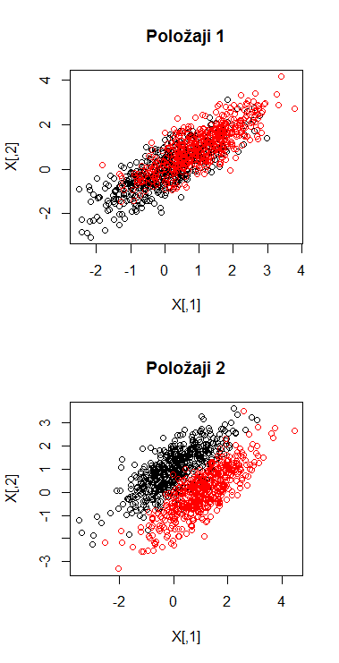
Primer: Primerjava metod razvrščanja v skupine
Dejavniki (opombe/opozorila):
Oblike skupin smo kodirali preko standardnih odklonov in korelacij
Vpliv oblike skupin (sd in r) je zelo odvisen od lokacije skupin (povprečja)
Pri interpretaciji potrebno upoštevati interakcije
Pri interpretaciji smo omejeni na bivariatno normalno porazdelitev, …

Slide 77
Analiza in predstavitev rezultatov
Uporaba simulacij v statistiki

Slide 78
Analiza in predstavitev rezultatov
Pogosto najtežji korak
Običajno predstavimo povprečja izidov glede na vrednosti dejavnikov
Pomembna je tudi informacija o variabilnosti izidov (sd) → a pogosto izpuščena
Statistična analiza (običajno ANOVA)
Grafična predstavitev

Slide 79
Analiza in predstavitev rezultatov
Analiza je lahko zelo zahtevna
zaradi zelo velike količine podatkov, ki jih lahko generirajo simulacije,
če uporabimo veliko dejavnikov z veliko različnimi vrednostmi.
Samo povprečja v tabelah (lahko) segajo čez več strani → oteži pregledovanje
Koristne so interaktivne/vrtilne tabele
Tudi zato se pogosto zanemarjeni

Slide 80
Statistična analiza
Najpogosteje se rezultati analizirajo s ANOVA → Lahko sicer uporabimo katere-koli pojsnjevalne modele (npr. vse vrste regresij)
Sami statistični testi niso toliko pomembni (praktično vsi stat. značilni) kot ocena pomembnosti učinkov posameznih dejavnikov (in interakcij)

Slide 81
Grafična predstavitev
Učinkovita grafična predstavitev je ključna
A pogosto precej težka zaradi obilice informacij
Najpogosteje se uporabljajo (panelni) linijski grafikoni.
Dobrodošli so tudi interaktivni prikazi
Barve so zelo dobrodošle!!!

Slide 82
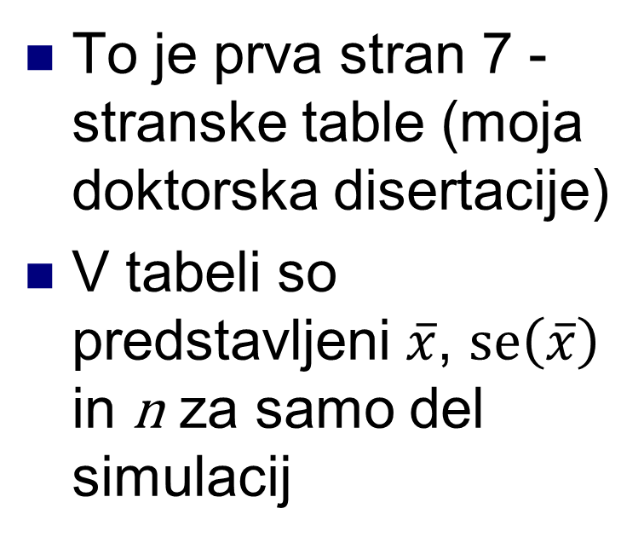
Primer: Predstavitev rezultatov
To je prva stran 7 -stranske table (moja doktorska disertacije)
V tabeli so predstavljeni $\overline{x}$, $se\left(\overline{x}\right)$ in n za samo del simulacij

Slide 83
Primer: Predstavitev rezultatov
Shape1 = 8
Shape1 = 4

Slide 84
Shape1 = 8
Shape1 = 4

Slide 85
Primer: Analiza vpliva obravnave ordinalnih spremenljivk pri hierarhičnem razvrščanju v skupine
Cilj
Ključni dejavnik: Obravnava ordinalnih spremenljivk → kot intervalne, ordinalne (rangi), nominale (umetne)
Ostali (spremenljivi) dejavniki:
  Razdalje med skupinami (povprečji)
  Kovariančna matrika
  Število nepomembnih spremenljivk
  Število kategorij
  Tip transformacije (rezanja)

Slide 86
Primer: Analiza vpliva obravnave ordinalnih spremenljivk pri hierarhičnem razvrščanju v skupine
Zelo poenostavljena analiza – povprečje čez več „načrtov“

Slide 87
Statistična analiza (ANOVA)
 | Df | Sum of Squares | Mean Square | F | η² | partial η²
DistMeans | 2 | 1022 | 511 | 26331,3 | 0,258 | 0,369
Design | 6 | 95,1 | 15,9 | 816,8 | 0,024 | 0,052
unessential variables | 2 | 186,2 | 143,1 | 7375,1 | 0,047 | 0,096
NoClass | 2 | 23,6 | 11,8 | 606,7 | 0,006 | 0,013
TypeCut | 3 | 74,3 | 24,4 | 1258,5 | 0,019 | 0,041
F | 3 | 58,8 | 19,6 | 1009,4 | 0,015 | 0,033
VarType | 2 | 517,6 | 258,8 | 13335 | 0,131 | 0,229
distMeans:design | 12 | 11,8 | 1 | 50,7 | 0,003 | 0,007
noClass:typeCut | 6 | 24,4 | 4,1 | 209,2 | 0,006 | 0,014
noClass:f | 6 | 9,1 | 1,5 | 78 | 0,002 | 0,005
typeCut:f | 9 | 50,8 | 5,7 | 291 | 0,013 | 0,028
noClass:varType | 4 | 36,3 | 9,1 | 467,1 | 0,009 | 0,020
typeCut:varType | 6 | 5,9 | 1 | 50,7 | 0,001 | 0,003
f:varType | 6 | 52,7 | 8,8 | 453 | 0,013 | 0,029
noClass:typeCut:f | 18 | 15,6 | 0,9 | 44,7 | 0,004 | 0,009
noClass:typeCut:varType | 12 | 4,8 | 0,4 | 20,7 | 0,001 | 0,003
noClass:f:varType | 12 | 12,9 | 1,1 | 55,3 | 0,003 | 0,007
typeCut:f:vartype | 18 | 5,8 | 0,3 | 16,7 | 0,001 | 0,003
noClass:typeCut:f:varType | 36 | 4,5 | 0,1 | 6,5 | 0,001 | 0,003
Residuals | 90554 | 1747,3 | 0,02 |  | 0,441

Slide 88
Uporaba simulacij za preverjanje domnev – Monte Carlo testi
Uporaba simulacij v statistiki

Slide 89
Kdaj (lahko) uporabimo simulacije za testiranje hipotez
Kadar imamo točno specificirano ničelno hipotezo oz. model, ki ustreza ničelni hipotezi
Uporabni so, kadar ta model ne ustreza klasičnim testom → “klasični” oz. parametrični testi so v primeru izpolnjenih predpostavk bolj učinkoviti
To je ponavadi v primeru kompleksih modelov

Slide 90
Postopek simulacij za testiranje hipotez
Postavimo ničelno in alternativno hipotezo
Izberemo testno statistiko, ki je primerna za testiranje hipoteze
Izračunamo testno statistiko na naših podatkih (vzorcu)
Mnogokrat (vsaj 1000-krat) generiramo podatke v skladu z ničelno hipotezo in izračunamo testno statistiko
Izračunamo p vrednost

Slide 91
Izbor testne statistike
Ponavadi je to kar statistika iz hipoteze
  Npr., če preverjamo hipotezo o aritmetični sredini, je to lahko kar aritmetična sredina, če o varianci varianca, …
Vsebovati/upoštevati mora vse relevantne podatke za “odločitev” o hipotezi
Zaželeno je, da ima njena “cenilka” čim manjšo variabilnost

Slide 92
Generiranje podatkov v skladu z ničelno hipotezo
Stanje v ničelni hipotezi mora biti natančno določeno
Npr. če preverjamo hipotezo o enakost aritmetičnih sredin v dveh populacijah, moramo določiti/vedeti tudi velikosti izbranih vzorcev in variance v njih → To pogosto ni možno
Lahko pa vključimo “pomanjkanje informacije” v simulacijo.

Slide 93
Izračun p vednosti
p vrednost je pri simulacijah pravzaprav delež vzorcev, ki smo jih generirali pod pogoji izpolnjene ničelne hipoteze, kjer je testna statistika “bolj ekstremna” kot v empiričnem vzorcu.
Kaj pomeni “bolj ekstremna” je odvisno od vrste statistike:
  Če statistika meri odstopanja od modela oz. neke vrste “napako”, “bolj ekstremna” pomeni kar večja. → Primer: χ² statistika pri preverjanju domneve o povezanosti dveh nominalnih spremenljivk.
  Če meri je testna statistika neka “običajna” statistika, “bolj ekstremna” pomeni, da bolj odstopa od vrednosti v ničelni domnevi → Primer: aritmetična sredina
  Bolj odstopa je mišljeno v smislu verjetnosti, ne absolutnih vrednosti → Se pravi, gledamo kvantile

Slide 94
Izračun p vednosti
Pri testnih statistikah, ki lahko od vrednosti parametra v ničelni domnevi odstopajo v obe smeri, lahko računamo enostransko ali dvostranski p vrednost. → Spodnji izračun vrne enostransko p vrednost!
Kot običajno, je dvostranska p vrednost kar 2-krat enostranska p vrednost
Izračun:
kjer je k število simuliranih testnih statistik, ki so večje od empirične, m pa število simuliranih vzorcev

Slide 95
Alternativni postopek
Včasih lahko predpostavljamo, da se neka vzorčna ocena porazdeljuje po neki porazdelitvi (običajno normalni, t), a nimamo formule za izračun standardnih napak.
V tem primeru lahko uporabimo simulirane vzorčne ocene le za izračun standardih napak in nato uporabimo “standardne” metode za testiranje hipotez.
Prednost tega postopka je, da (če je predpostavka pravilna) omogoča večjo natančnost, predvsem ob manjšem številu ponovitev simulacij.

Slide 96
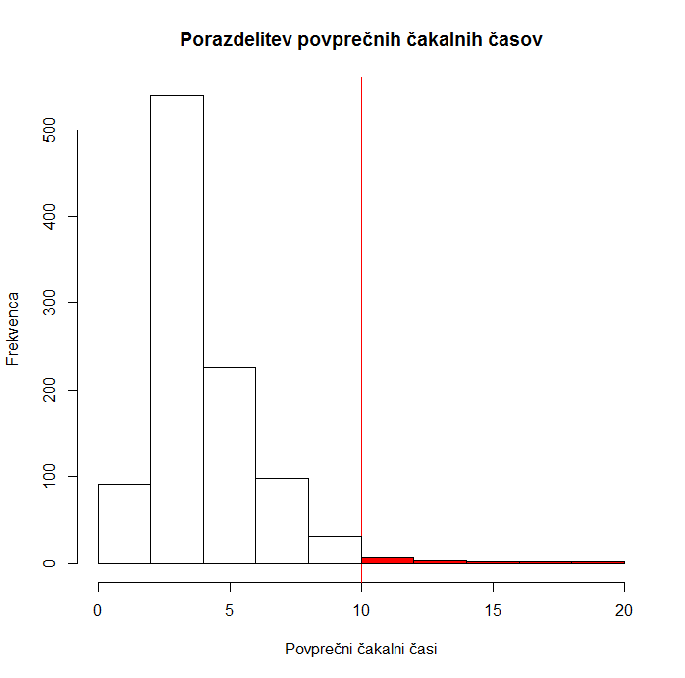
Primer: Banka
Kako verjetno je, da je naš model pravilen, če smo v nekem dnevu izračunali povprečni čas čakanja 10 minut (ali več).
Naredimo 1000 ponovitev
p = 0,015

Slide 97
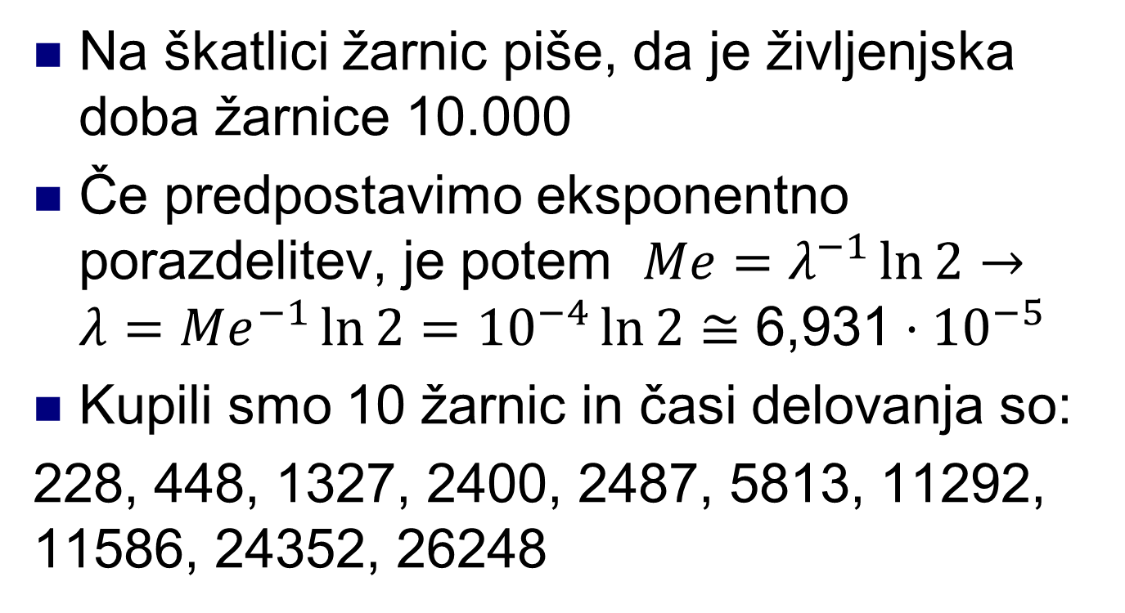
Primer: Testiranje domneve o časih delovanja žarnic
Na škatlici žarnic piše, da je življenjska doba žarnice 10.000
Če predpostavimo eksponentno porazdelitev, je potem $Me=λ^{−1}\ln{2}→λ=Me^{−1}\ln{2}={10}^{−4}\ln{2}≅\text{6}\text{,}\text{931}⋅{10}^{−5}$
Kupili smo 10 žarnic in časi delovanja so:
228, 448, 1327, 2400, 2487, 5813, 11292, 11586, 24352, 26248

Slide 98
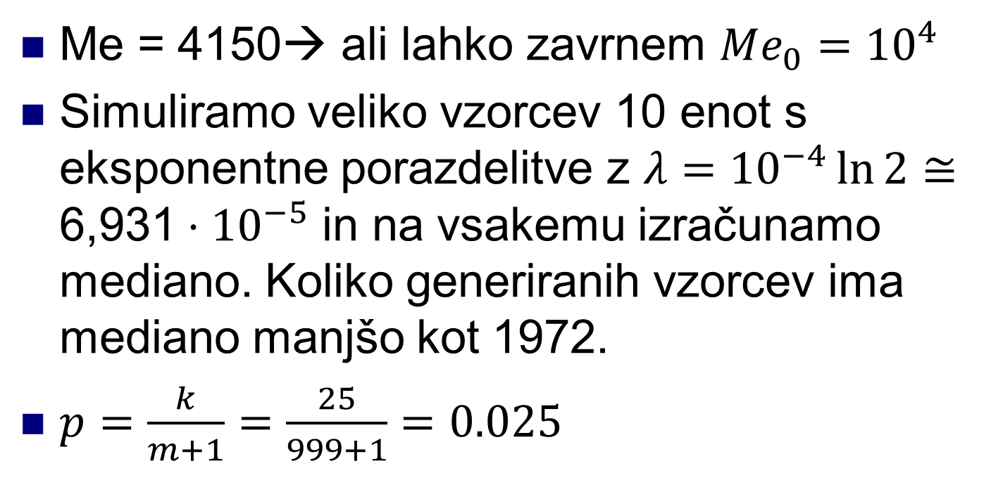
Primer: Testiranje domneve o časih delovanja žarnic
Me = 4150→ ali lahko zavrnem $Me_{0}={10}^{4}$
Simuliramo veliko vzorcev 10 enot s eksponentne porazdelitve z $λ={10}^{−4}\ln{2}≅\text{6,931}⋅{10}^{−5}$ in na vsakemu izračunamo mediano. Koliko generiranih vzorcev ima mediano manjšo kot 1972.
$p=\frac{k}{m+1}=\frac{25}{999+1}=0.025$

Slide 99
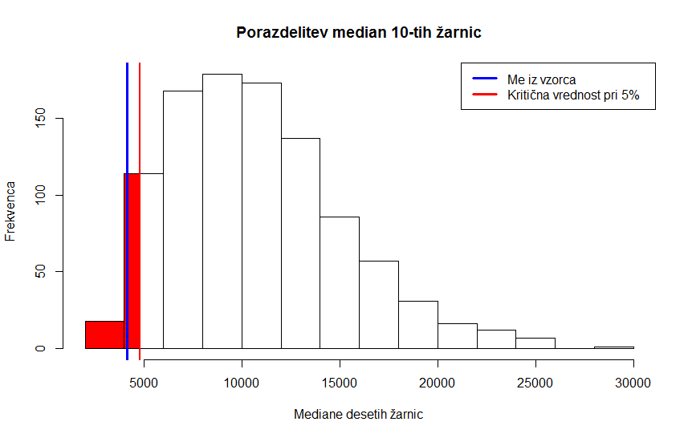
Primer: Testiranje domneve o časih delovanja žarnic

Slide 100
Realni primer: ERGM in „dynamic actor-oriented model“
„Regresijski“ modeli za omrežja, kjer so glavna odvisna spremenljivka omrežje (povezave)
S simulacijami se preverja, kako verjetno so neke statistike (ki niso del modela) iz vzorca pod predpostavko, da je model pravilen.

Slide 101
Uporaba simulacij za računanje intervalov zaupanja – Monte Carlo
Uporaba simulacij v statistiki

Slide 102
Predpostavke/pogoji za uporabo simulacij za računanje intervalov zaupanja
Imamo točno specificiran model razen parametra/ov, ki ga/jih ocenjujemo (kot pri preizkušanju domnev)
Lahko predpostavimo, da se ocene parametrov okoli prave vrednosti porazdeljujejo približno tako kot okoli ocenjenih vrednosti, če predpostavimo, da so lete prave vrednosti.
Ocene iz simulacij _ se porazdeljujejo okoli ocene iz vzorca _tako kot_ okoli prave vrednosti .

Slide 103
Postopek simulacij za računanje intervalov zaupanja
Predpostavimo porazdelitev/model
Mnogokrat generiramo podatke iz predpostavljene porazdelitve/modela na podlagi vzorčne/nih ocen/e parametra/ov porazdelitve/modela
Vsakič izračunamo oceno/e parametra/ov __, za katere računamo interval/e zaupanja.
Določimo meje intervala, kjer se nahaja (1- α) vseh vzorčnih ocen. Z L označimo spodnjo mejo z U pa zgornjo mejo intervala

Slide 104
Postopek simulacij za računanje intervalov zaupanja
“Naivni” intervali:
  Predpostavka: Porazdelitev razlike med oceno parametra in parametrom simetrična okoli 0.
  Izračun:
  Prednost: Vedno dajejo vrednosti, ki so možne vrednosti parametra (npr. pri deležu bodo vedno med 0 in 1)

Slide 105
Postopek simulacij za računanje intervalov zaupanja
Interval za “lokacijske” parametre:
  Predpostavka: Prameter, za katerega ocenjujemo interval zaupanja je pramatere “lokacije”. Če vsem vrednostim spremenljivke prištejemo a, je nova vrednost parametra θ + a.
  Izračun:
  Slabost: Če predpostavka ni izpolnjena, lahko dobimo ne samo nepravilne, ampak tudi nesmiselne intervale (npr. za delež take, ki niso med 0 in 1)

Slide 106
Postopek simulacij za računanje intervalov zaupanja
Interval za parametre “merila” (ang. scale):
  Predpostavka: Prameter, za katerega ocenjujemo interval zaupanja je pramatere “merila”. Če vse vrednostim spremenljivke pomnožimo z a, je nova vrednost parametra g(a)θ, kjer je funkcija g odvisna le od tipa parametra (varianca, …)
  Izračun:
  Slabost: Če predpostavka ni izpolnjena, lahko dobimo nepravilne intervale.

Slide 107
Alternativni postopek
Včasih lahko predpostavljamo, da se neka vzorčna ocena porazdeljuje po neki porazdelitvi (običajno normalni, t), a nimamo formule za izračun standardnih napak.
V tem primeru lahko uporabimo simulirane vzorčne ocene le za izračun standardih napak in nato uporabimo “standardne” metode za izračun intervalov zaupanja.
Prednost tega postopka je, da (če je predpostavka pravilna) omogoča večjo natančnost, predvsem ob manjšem številu ponovitev simulacij.

Slide 108
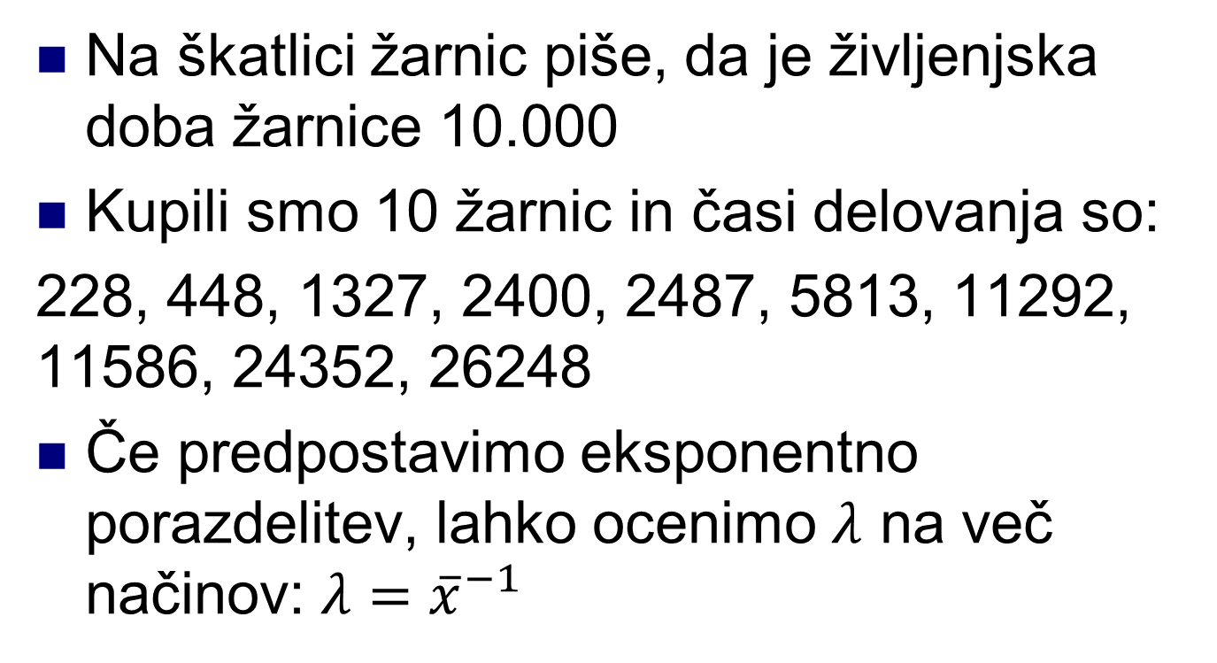
Primer: Interval zaupanja za mediano delovanja žarnic
Na škatlici žarnic piše, da je življenjska doba žarnice 10.000
Kupili smo 10 žarnic in časi delovanja so:
228, 448, 1327, 2400, 2487, 5813, 11292, 11586, 24352, 26248
Če predpostavimo eksponentno porazdelitev, lahko ocenimo $λ$ na več načinov: $λ={\overline{x}}^{−1}$

Slide 109
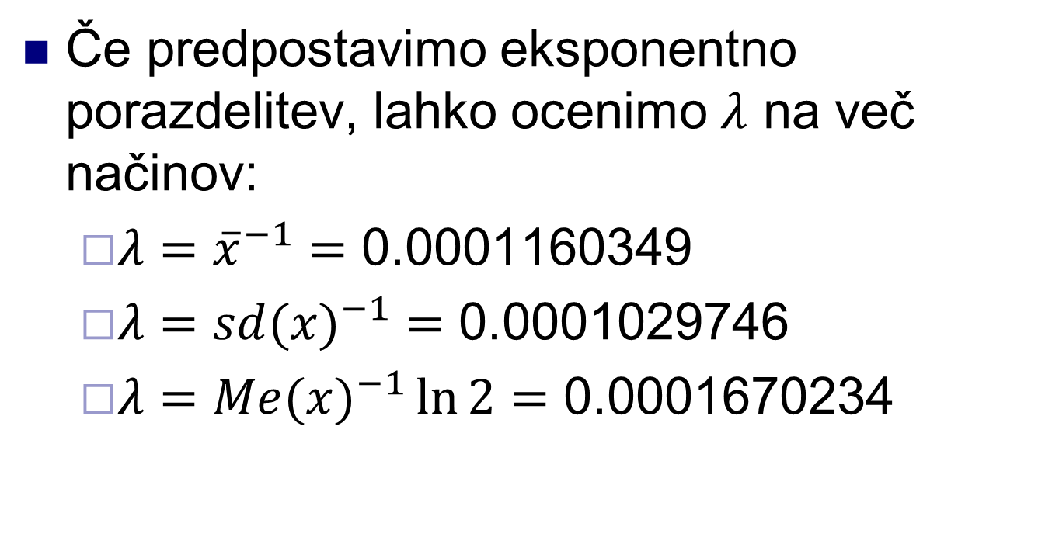
Primer: Interval zaupanja za mediano delovanja žarnic
Če predpostavimo eksponentno porazdelitev, lahko ocenimo $λ$ na več načinov:
  $λ={\overline{x}}^{−1}=\text{0.0001160349}$
  $λ={sd(x)}^{−1}=\text{0.0001029746}$
  $λ={Me(x)}^{−1}\ln{2}=\text{0.0001670234}$

Slide 110
Primer: Interval zaupanja za mediano delovanja žarnic
Na podlagi | Naivni | Obrnjeni
Mediane | 1514, 8417 | -117, 6786
Aritmetične sredine | 2386, 12892 | -3992, 6086
Standardnega odklona | 2623, 14232 | -5932, 5677

